Slide 1
Защита проекта по pygame: «Змейка»
Подготовил
Ученик 9 «В» класса
МАОУ «Лицей № 29»
Егоров Кирилл

Slide 2


Идея моего проекта

Slide 3
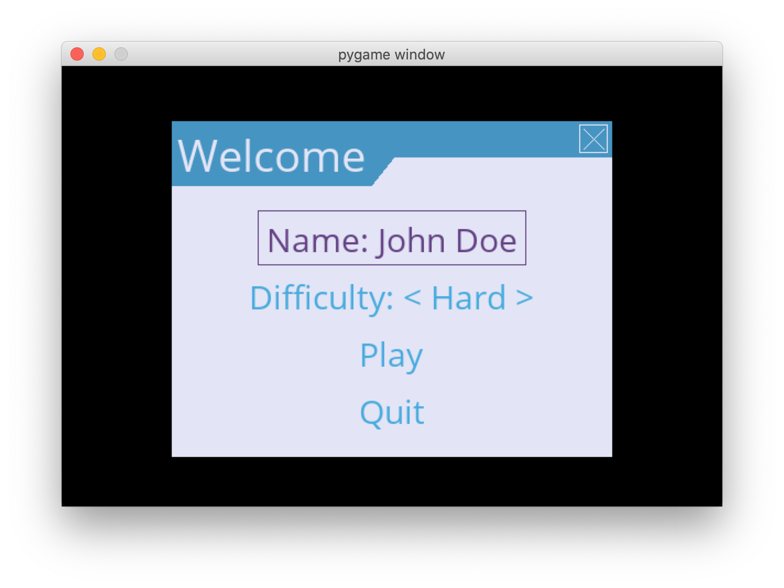

Использованные технологии

Slide 4
Спасибо за внимание!

